Slide 1
Sesión 3
Distribuciones de probabilidades
Essentially, all models are wrong, but some are useful.
Box, G. y Draper, N. (1987) Empirical Model-Building and Response Surfaces, John Wiley & Sons.

Slide 2
¿La realidad distribuye de ciertas maneras o uno modela la realidad de acuerdo a ciertas distribuciones?

Slide 3
Mide la frecuencia con la que se obtiene un resultado (o conjunto de resultados) al llevar a cabo un experimento aleatorio, del que se conocen todos los resultados posibles, bajo condiciones suficientemente estables.
Probabilidad???
raro, usual, generalmente…
Distribución de Probabilidades
Función que asigna a cada suceso definido sobre la variable aleatoria la probabilidad de que dicho suceso ocurra.
Parámetro
Valor representativo de una población. Designado comúnmente con letras griegas.
Estimador
Estadístico (una función de la muestra) usado para estimar un parámetro desconocido de la población.

Slide 4





Distribución Uniforme Discreta
Función de probabilidad:
Función de distribución:
Media:
Varianza:

Slide 5
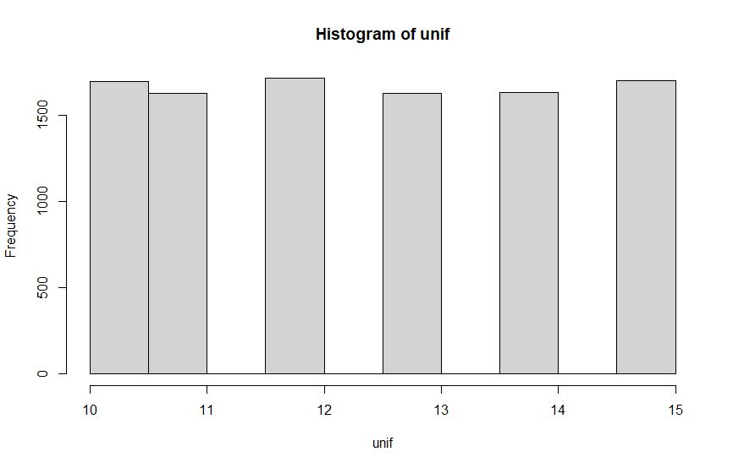
install.packages("purrr", dependencies=TRUE)
library(purrr)
rdunif(10,b=50,a=21)
unif <- rdunif(10000,b=10,a=15)
hist(unif)
10000 observaciones uniforme discreta con 5 alternativas

Slide 6


Distribución Bernoulli
Éxito= p Fracaso= (1-p) ó q y UN UNICO EVENTO
Función de probabilidad:
f(x) = p^{x}(1 − p)^{1 − x} con x = {0,1}
Función de distribución:
Media:
p
Varianza:
pq

Slide 7
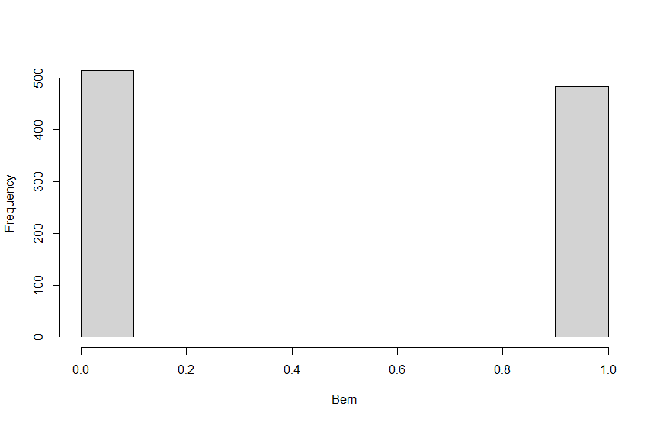
install.packages("Rlab", dependencies=TRUE)
library(Rlab)
#se selecciona una "semilla": número que R usa para empezar su algoritmo para generar
#numeros de acuerdo a alguna distribucion
set.seed(98999)
# se elige un tamaño muestral
N <- 1000
# generamos una variable usando la funcion rbern( )
Bern <- rbern(N, prob = 0.5)
# mostramos los numeros
print(Bern)
hist(Bern,breaks = 10,main = "")

Slide 8

Distribución Binomial
Secuencia de n ensayos Bernoulli con una probabilidad fija de ocurrencia del éxito de los ensayos.
Función de probabilidad:
Numero combinatorio (combinaciones de n en x)
Función de distribución:
n veces
Media:
Varianza:

Slide 9
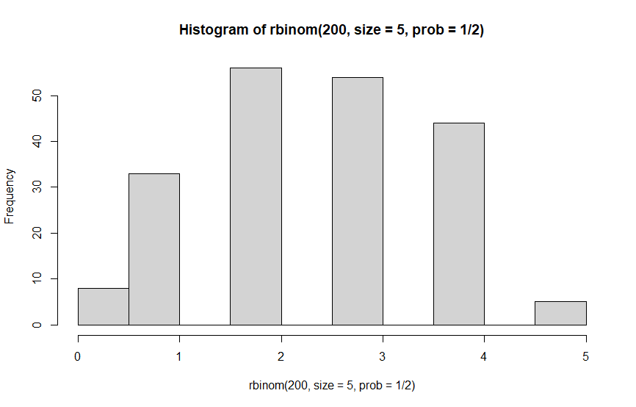
#rbinom(n, N, p)
#n=numero de observaciones, N= numero total de intentos, p=probabilidad de éxito
rbinom(8, size = 2, prob = 1 / 2)
hist(rbinom(200, size = 5, prob = 1 / 2))

Slide 10
100 observaciones Binomial n = 10 y pi = 0.8
40
30
Porcentaje
20
10
0
4
6
x
8
10
100 observaciones Binomial n = 5 y pi = 0.6
40
30
Porcentaje
20
10
0
0
1
2
x
3
4
5

Slide 11
100 observaciones Binomial n = 10 y pi = 0.6
25
20
15
Porcentaje
10
5
0
2
4
x
6
8
10
100 observaciones Binomial n = 15 y pi = 0.6
20
15
Porcentaje
10
5
0
4
6
8
x
10
12
14

Slide 12
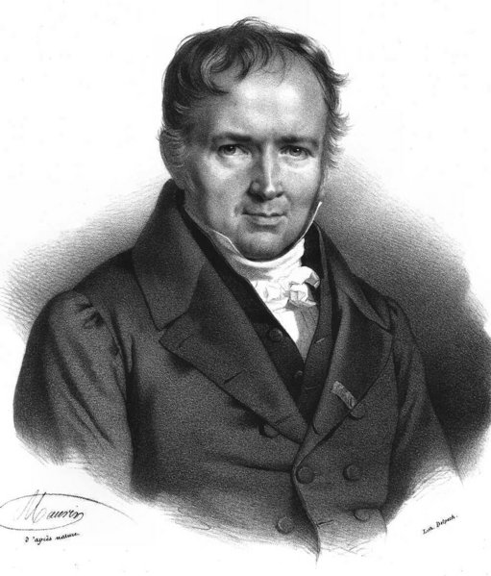


Distribución Poisson
Expresa probabilidad de ocurrencia de un evento en un tiempo fijo (día, meses, años….), distancia, volumen o área.
Función de probabilidad:
Función de distribución:
Γ: Función gamma incompleta
Media:
λ
Varianza:
λ
Simeón-Denis Poisson (1838) Investigación sobre la probabilidad de los juicios en materias criminales y civiles

Slide 13

Si el 2% de los libros encuadernados en cierto taller tiene encuadernación defectuosa, obtener la probabilidad de que 5 de 400 libros encuadernados en este taller tengan encuadernaciones defectuosas puede calcularse usando la distribución de Poisson. En este caso concreto x es 5 y λ el valor esperado de libros defectuosos es el 2% de 400, es decir, 8. Por lo tanto, la probabilidad deseada es:
Número de hijos por cada madre.
Cantidad de veces por mes que se pide un libro.
Número de llamadas telefónicas en una hora.
Número de autos que pasan a través de un cierto punto en una ruta (suficientemente distantes de los semáforos) durante un periodo definido de tiempo.
El número de animales muertos encontrados por unidad de longitud de ruta.
El número de estrellas en un determinado volumen de espacio.
El número de mutaciones de determinada cadena de ADN después de cierta cantidad de radiación.

Slide 14
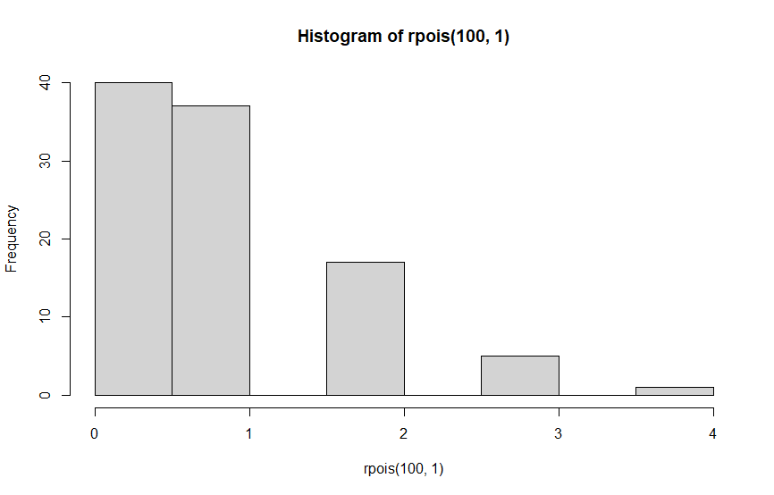
#rpois(q, lambda)
#q= cantidad de numeros al azar calculados
#lambda: promedio (varianza) por intervalo
rpois(100, 1)
hist(rpois(100, 1))
rpois(6, 6)

Slide 15
100 observaciones Poisson con Lambda = 1
50
40
30
Porcentaje
20
10
0
-1
0
1
x
2
3
4
100 observaciones Poisson con Lambda = 5
20
15
Porcentaje
10
5
0
0
5
x
10

Slide 16
100 observaciones Poisson con Lambda = 10
15
10
Porcentaje
5
0
0
5
10
15
20
x
100 observaciones Poisson con Lambda = 15
15
10
Porcentaje
5
0
5
10
15
20
25
x

Slide 17



Distribución Binomial Negativa (Pascal)
Estima la probabilidad de eventos ocurridos hasta la consecución del k-ésimo éxito.
Función de probabilidad:
Media:
Varianza:

Slide 18
Si la probabilidad de que un niño expuesto a una enfermedad contagiosa la contraiga es 0,40 ¿Cuál es la probabilidad de que el décimo niño expuesto a la enfermedad sea el tercero en contraerla?
Hallar la probabilidad de que una persona obtenga cuatro caras al lanzar una moneda en nueve lanzamientos. x=9; k=4; θ=
0.5

Slide 19
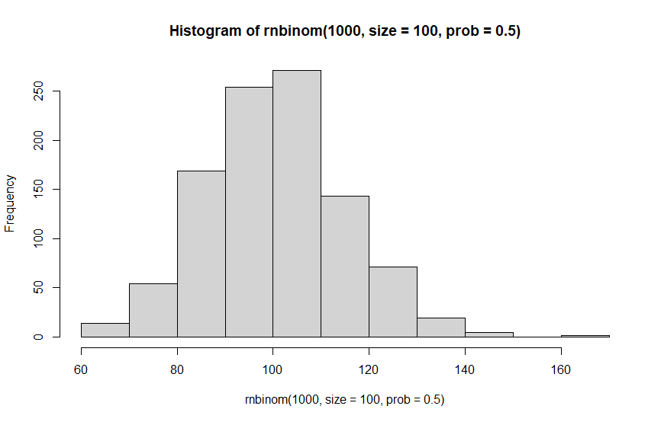
#rnbinom(n, size, prob, mu)
# n= numero de observaciones, size= numero de ensayos exitosos, prob: probabilidad de éxito de cada ensayo
# mu=media
rnbinom(500, mu = 4, size = 1)
hist(rnbinom(500, size = 100, mu = 1))
rnbinom(100, size = 100, prob = 0.5)
hist(rnbinom(100, size = 100, prob = 0.5))

Slide 20
100 observaciones Binomial Negativa m =2 y Pi = 0.1
6
4
Porcentaje
2
0
0
20
40
60
80
x
100 observaciones Binomial Negativa m =2, Pi = 0.5
30
20
Porcentaje
10
0
0
2
4
x
6
8
10

Slide 21
100 observaciones Binomial Negativa m =2, Pi = 0.8
80
60
Porcentaje
40
20
0
-.5
0
.5
x
1
1.5
2
100 observaciones Binomial Negativa m =5, Pi = 0.1
5
4
3
Porcentaje
2
1
0
20
40
x
60
80
100

Slide 22
100 observaciones Binomial Negativa m =5, Pi = 0.5
25
20
15
Porcentaje
10
5
0
0
5
x
10
15
100 observaciones Binomial Negativa m =5, Pi = 0.8
40
30
Porcentaje
20
10
0
0
2
x
4
6

Slide 23
Variables aleatorias continuas

Slide 24
Distribución Uniforme
Todos los intervalo de igual longitud en la distribución en su rango son igualmente probables.
Función de densidad:
f(x) = 1/(b-a) , si a < x < b
Media:
m₁ = (a + b)/2
Varianza:
m₂ − m₁² = (b − a)²/12

Slide 25
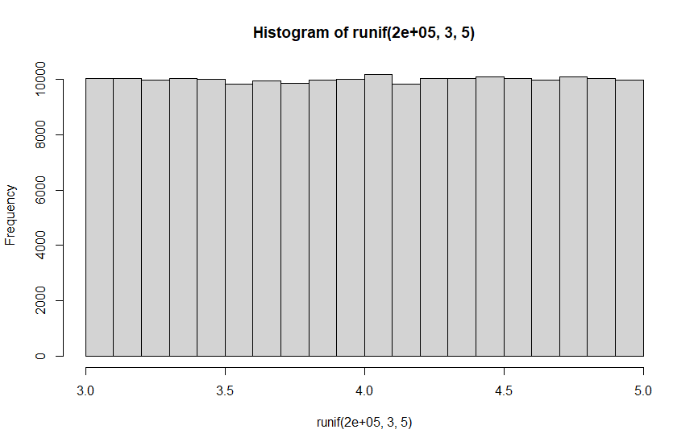
#Uniforme
#runif(n, min = 0, max = 1)
# n= numero de observaciones, min=numero minimo, max=numero maximo
runif(20)
runif(20, 3, 5)
hist(runif(200000, 3, 5))

Slide 26

Distribución Normal (Gaussiana)
Parámetros µ y σ²
Función de densidad:
Función de distribución:
- Caracteres morfológicos de individuos como la estatura;
- Caracteres fisiológicos como el efecto de un fármaco;
- Caracteres sociológicos como el consumo de cierto producto por un mismo grupo de individuos;
- Caracteres sicológicos como el CI;
Nivel de ruido en telecomunicaciones;
El tiempo medio en realizar una misma tarea por parte de los empleados de una empresa

Slide 28
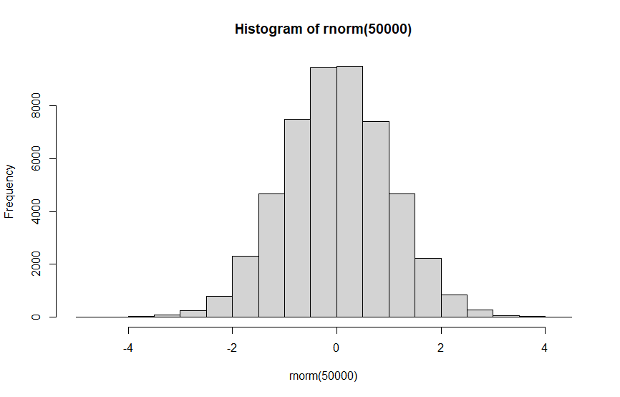
#Gaussiana
#rnorm(n, media, sd)
rnorm(50)
hist(rnorm(50))
hist(rnorm(50000))
hist(rnorm(50000, 5, 1))

Slide 29
Distribución Exponencial
Función de densidad:
f(x) = α e^{-αx}, x >0, α > 0
Función de distribución:
1 − e ^{− αx}
Distribución de la longitud de los intervalos de variable continua que transcurren entre la ocurrencia de dos sucesos "raros”.
Media:
1/α
Varianza:
1/α²

Slide 30
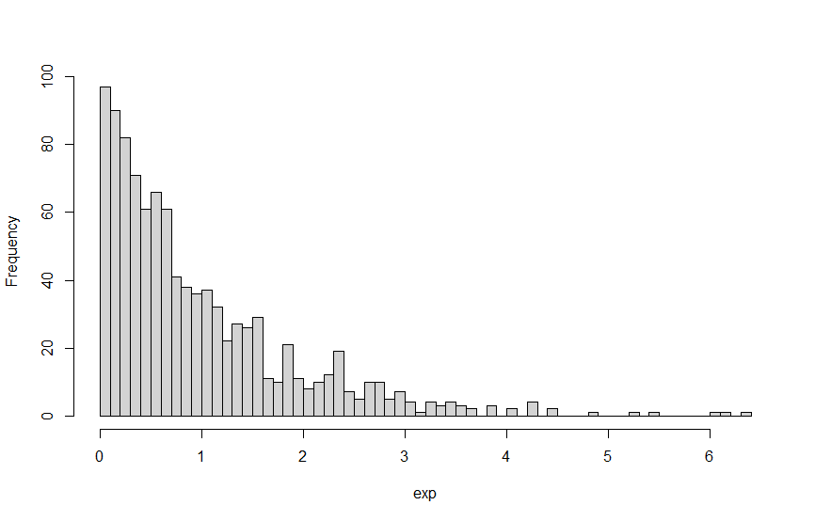
#Exponencial
#rexp(N, rate )
# N= numero de observaciones, rate=representa la forma de la distribucion
rexp(100, rate = 1)
hist(rexp(100, rate = 1))
hist(rexp(100, rate = 3))
exp <- rexp(1000, rate = 1)
hist(exp, breaks = 50, main = "")

Slide 32
Muestras Exponenciales
α = 1
α = 5
α =10
α = 15

Slide 33


Distribución Ji² (χ²)
La distribución χ² tiene muchas aplicaciones en inferencia estadística.
Función de densidad:
Γ: Función gamma incompleta
Función de distribución:
Media:
k
Varianza:
2k

Slide 34
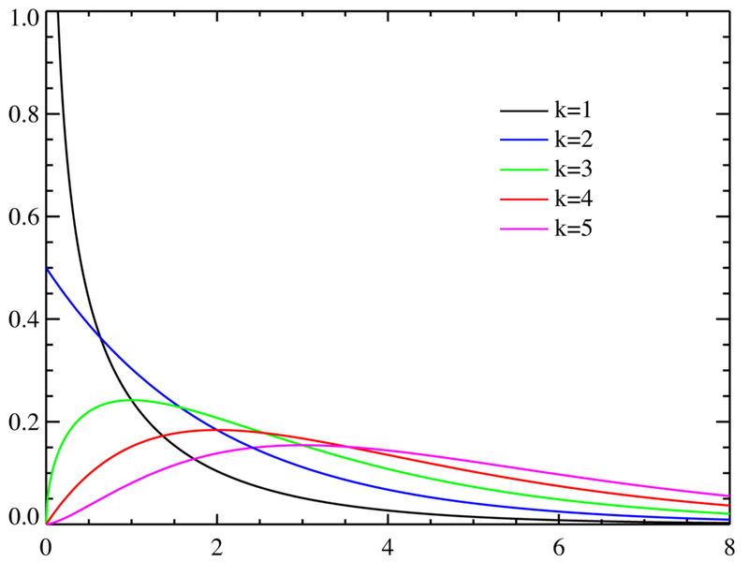
k = parámetros de no centralidad

Slide 35
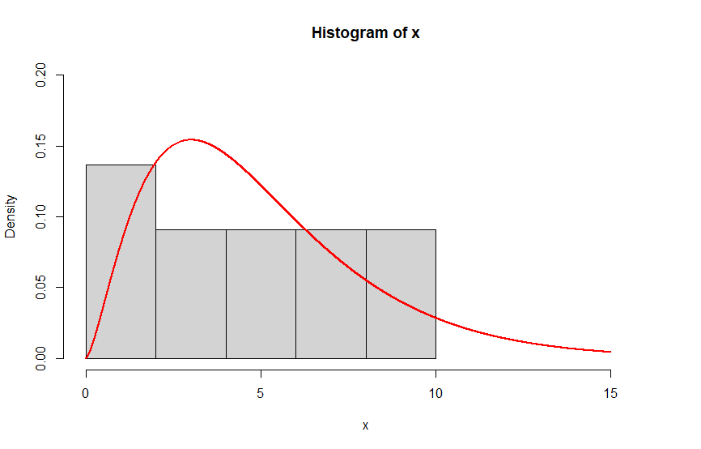
#Ji2
#rchisq(n, df, ncp = 0)
# n = numero de observaciones, df= grados de libertad, ncp=non-centrality parameter (se asocia a la media)
rchisq(50000, df = 5)
x <- rchisq(50000, df = 5)
hist(x, freq = FALSE, xlim = c(0,16), ylim = c(0,0.2))
curve(dchisq(x, df = 5), from = 0, to = 15, n = 5000, col= 'red', lwd=2, add = T)

Slide 36
Otras Distribuciones
Gamma, Weibull, Geométrica, Hipergeométrica, t de Student, Beta, F, Cauchy, Poisson inflada de ceros, Poisson truncada, Binomial negativa inflada de ceros, Binomial negativa truncada, Triangular…

Slide 37
